Slide 1
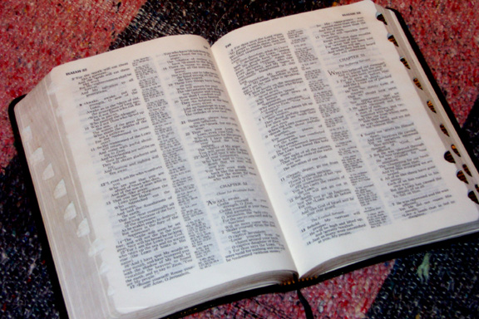
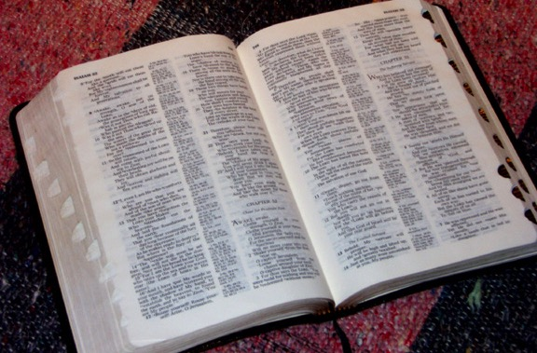
(发生了什么事？)
圣经…基要
®
第三部分
介绍"年代综览"
Designed by Dr. John Fryman, Texas, USA • BibleBasically.org Dr. Rick Griffith • 博士 • 新加坡神学院 • BibleStudyDownloads.org
8.0.03a.
© 2006 TBBMI
02

Slide 2
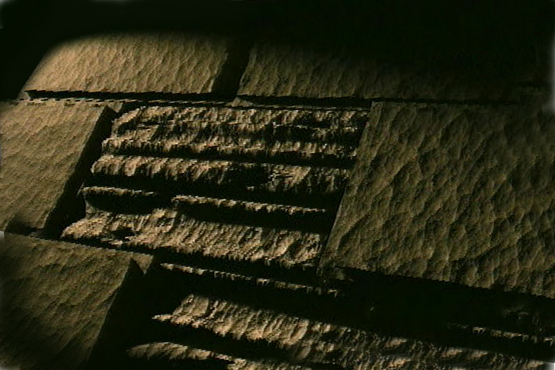
圣经...
基要
圣经…基要国际事工呈献 福特沃得 , 美国德州
8.0.03a.
© 2006 TBBMI
01

Slide 3
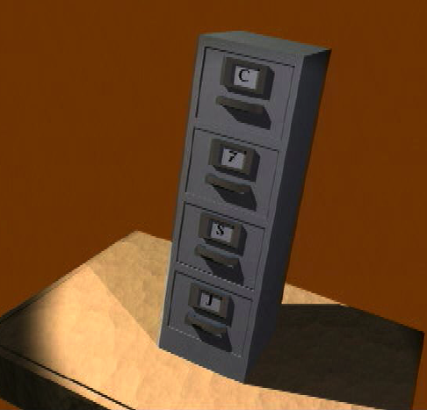
7
造
-
7
默
主
造
默
主
03
1

Slide 4
7
提 醒...
造 7 默主
=
4 3
04
1

Slide 5
7
提 醒...
造 7 默主
造 4 3 默 主
05

Slide 6
7
提 醒...
造 7 默主
造 4 3 默 主
创造
4个人物
3个时期
静默
主耶稣
06

Slide 7
7
创造
造
亚伯拉罕
约瑟
摩西
约书亚
无王
王朝
被掳
默
静默
主耶稣
主
07

Slide 8
地
10 个地点
6
4
尼(亚)
哈
加
应许之地
迦
幼
巴
耶
尼
"行动的
历史舞台"
死
埃
加-巴
吾
西
波
红
08

Slide 9
地
10 个地点
6
4
创造
尼(亚)
亚伯拉罕
哈
约瑟
加
应许之地
摩西
迦
幼
约书亚
巴
耶
无王
尼
"行动的
历史舞台"
王朝
死
被掳
埃
静默
加-巴
主耶稣
吾
西
波
红
09

Slide 10
7
创造
ABRAHAM
亚伯拉罕
ABRAHAM
约瑟
ABRAHAM
摩西
约书亚
无王
王朝
被掳
静默
主耶稣
建立智力地图
没有提供细节
侧重整体概念
强调圣经大纲
8.0.03a.
4
© 2006 TBBMI
10

Slide 11
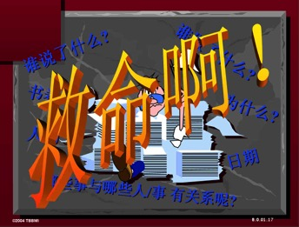
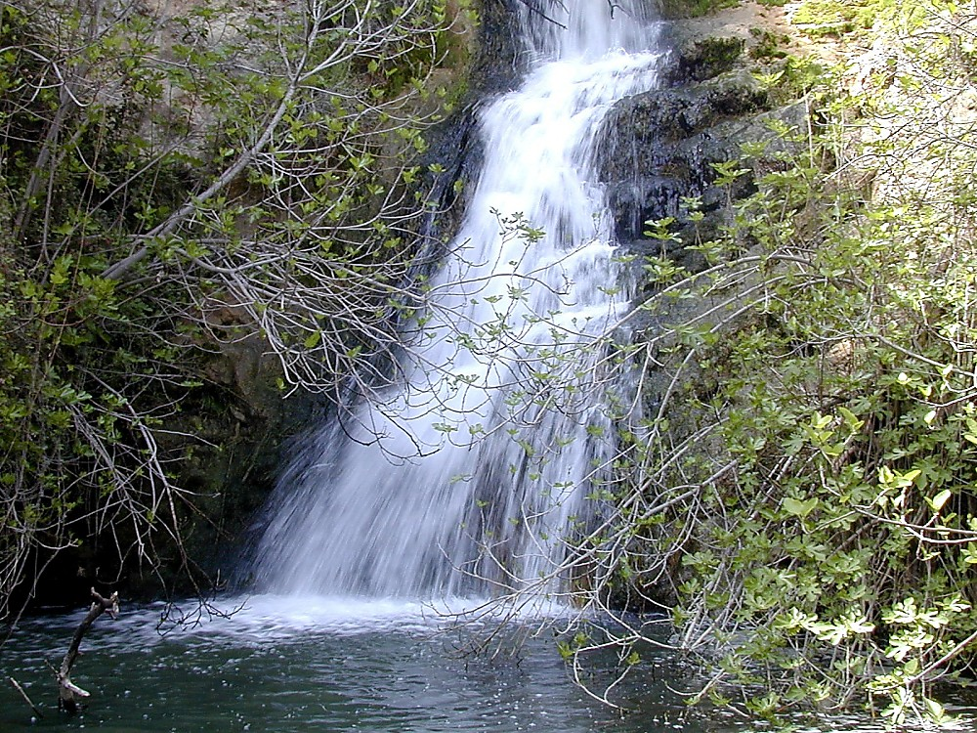
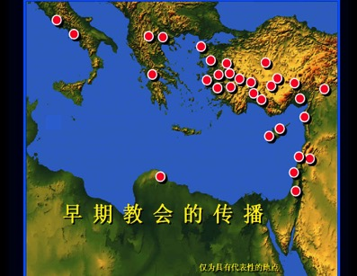
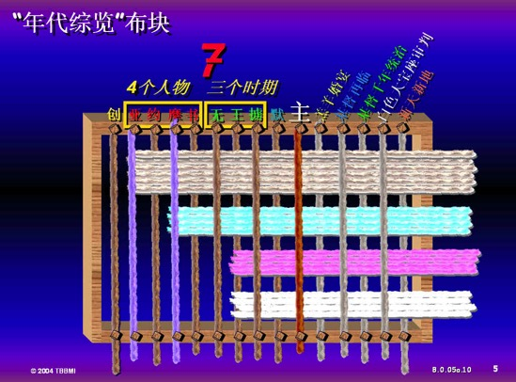
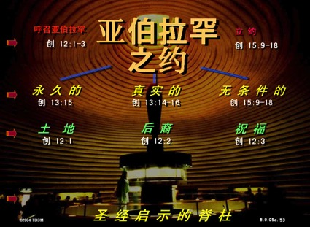
11

Slide 12
创造
ABRAHAM
亚伯拉罕
ABRAHAM
约瑟
ABRAHAM
摩西
约书亚
无王
王朝
被掳
静默
主耶稣
12

Slide 13
7
创造
ABRAHAM
亚伯拉罕
ABRAHAM
造
约瑟
ABRAHAM
摩西
约书亚
无王
王朝
被掳
默
静默
主耶稣
主
13

Slide 14
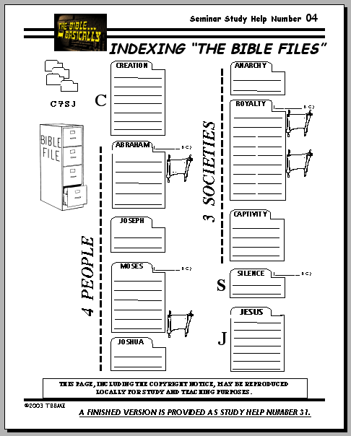
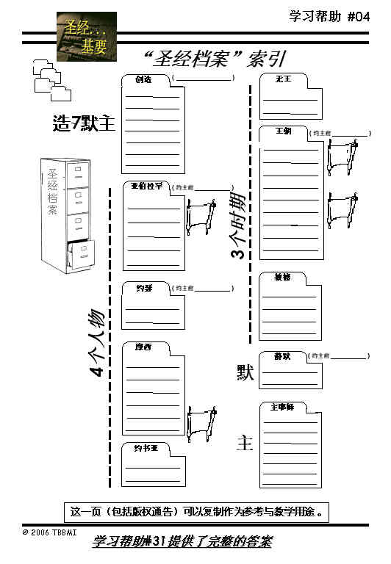
7
学习帮助 ＃04
索引"圣经档案"
创造
创造
无王
ABRAHAM
亚伯拉罕
创造
ABRAHAM
造
造
约瑟
3 个时期
王朝
ABRAHAM
摩西
亚伯拉罕
约书亚
无王
王朝
约瑟
被掳
被掳
4 个人物
默
静默
摩西
主耶稣
默
静默
主
主耶稣
主
约书亚
学习帮助 #04
14
1

Slide 15
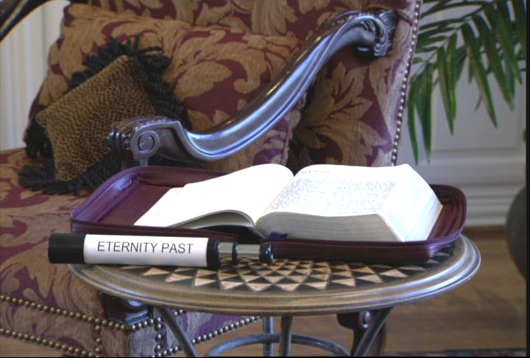
7
创 1-11章: 永恒的过去
永恒的过去
学生手册第17-19页
15
1

Slide 16
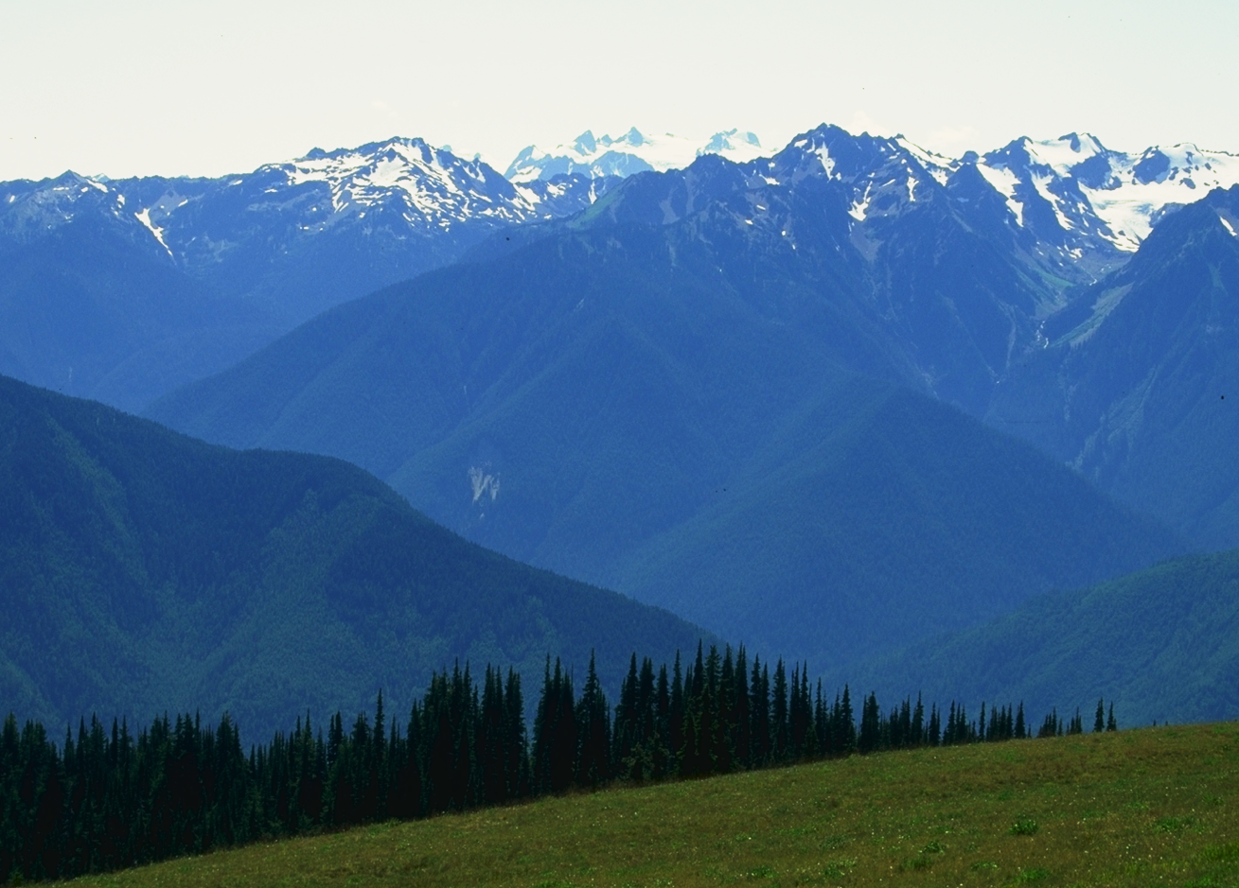
望远镜：回望永恒的过去...
学生手册第17-19页
16

Slide 17
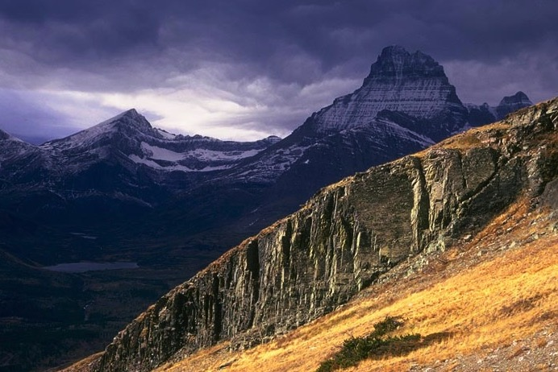
望远镜：回望永恒的过去...
学生手册第17-19页
17
1

Slide 18
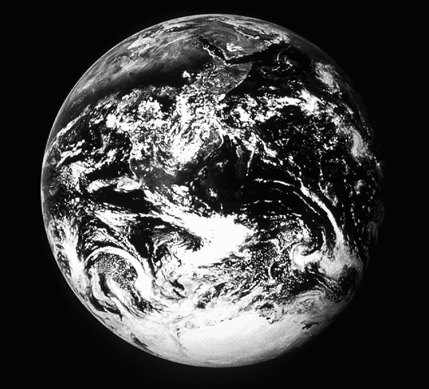
创 1:1
"起初"
8.0.03a.
1
© 2006 TBBMI
18

Slide 19
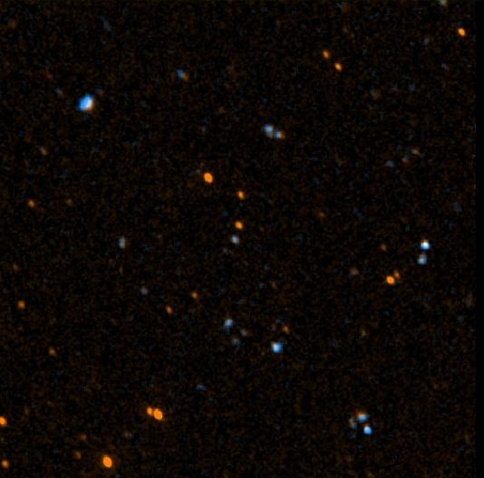
约 17:5
"父啊，现在让我在
你自己面前得着荣耀，
就是在创世以前
我与你同享的荣耀."
8.0.03a.
© 2006 TBBMI
19

Slide 20
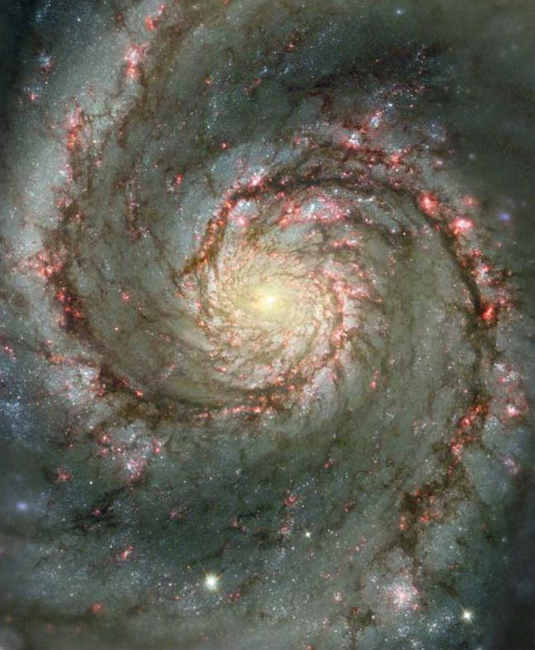
约 17:5
"父啊，现在让我在
你自己面前得着荣耀，
就是在创世以前
我与你同享的荣耀。"
8.0.03a.
© 2006 TBBMI
20

Slide 21
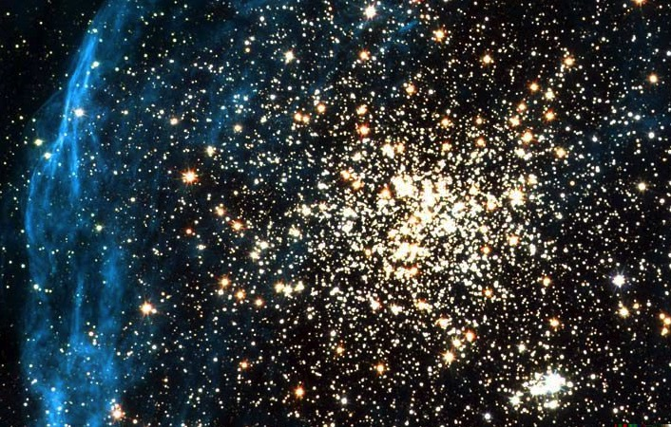
约 17:5
"父啊，现在让我在
你自己面前得着荣耀，
就是在创世以前
我与你同享的荣耀。"
8.0.03a.
© 2006 TBBMI
21

Slide 22
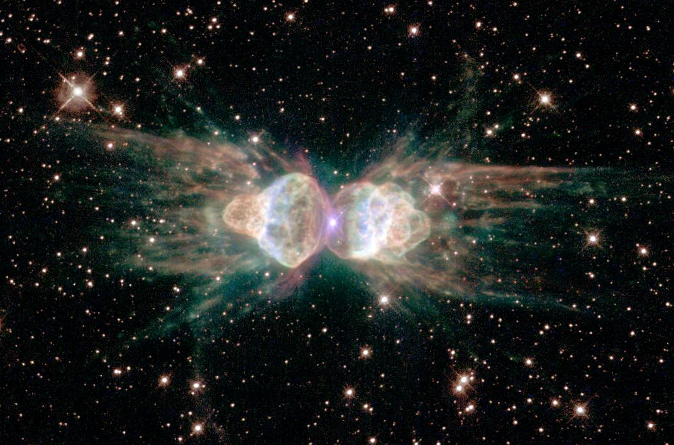
约 17:5
"父啊，现在让我在
你自己面前得着荣耀，
就是在创世以前
我与你同享的荣耀。"
8.0.03a.
© 2006 TBBMI
22

Slide 23
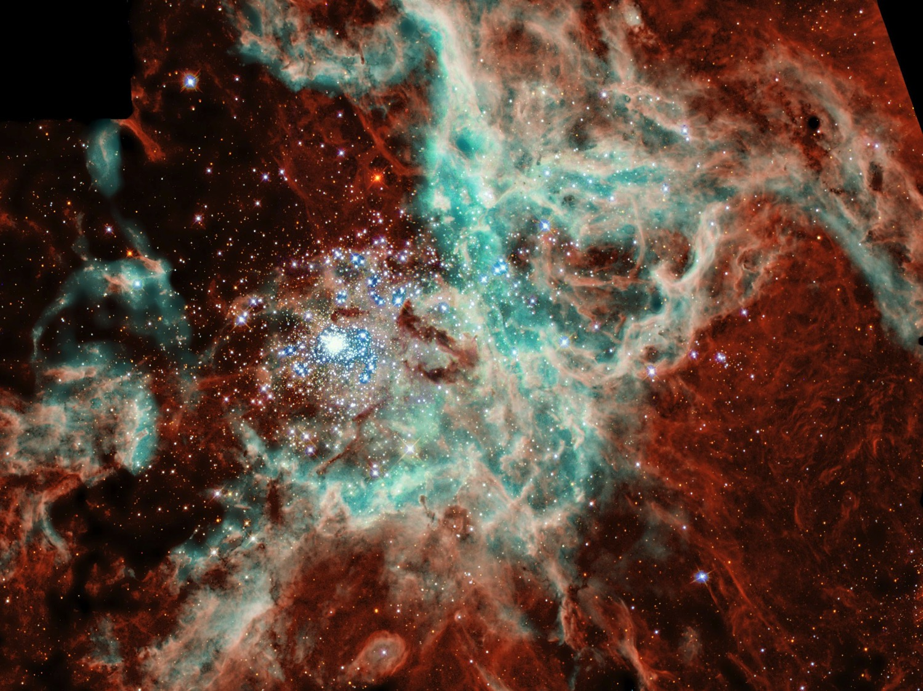
约 17:5
"父啊，现在让我在
你自己面前得着荣耀，
就是在创世以前
我与你同享的荣耀。"
8.0.03a.
© 2006 TBBMI
23

Slide 24
伯 38:4-18
创造
"我奠定大地 根基的时候， 你在哪里呢?"
8.0.03a.
1
© 2006 TBBMI
24

Slide 25
创 1-11
创 3:15：…"女人的后裔要伤你的头，你要伤他的脚跟。"
NIV(和合本版本)脚注: "女人的后裔终将粉碎蛇的头;这是一个被实现了的应许, 它在基督胜过撒旦的胜利中被实现 — 这胜利所有的信徒都将共享。"
"赐平安的神快要把撒但践踏在你们脚下。"
(罗马书16:20)
创造
亚伯拉罕之前
CREATION
首对男/女
(完美)
首次犯罪
(罪恶)
创造
ABRAHAM
福音初现
(拯救)
七个条目
首个家庭
(竞争)
首起谋杀
(卑鄙)
洪水/彩虹
(事件1: 诺亚)
巴别塔
(事件2: 巴别塔)
学生手册第42-45页
25
10

Slide 26
总结: <创造>档案主要讲述神创造人和人随后堕落的故事。它包含了父神宣告对人类的永恒计划：使人类能够回转到起初与神有亲密关系的无罪的样式，并与神和好。"回转到上帝面前的故事是圣经故事的中心，是福音的核心。 " John Walvoord (约翰‧瓦尔德）
学生手册第17-19页
8.0.03a.
© 2006 TBBMI
26

Slide 27
创 1-11 章
7
创造
无王
首对男/女
首次犯罪
造
福音初现
首个家庭
王朝
(约主前1000年)
首起谋杀
洪水/彩虹
巴别塔
亚伯拉罕
(约主前2000年)
造 7 默主
3 个时期
被掳
7 = 4 + 3
约瑟
4 个人物
摩四
(约主前1500年)
(约主前500年)
默
静默
S
主耶稣
主
约书亚
学生手册第17-19页
27

Slide 28
8.0.03a.
© 2006 TBBMI
28

Slide 29
圣经基本链接地址 BibleStudyDownloads.org
免费获得该讲解!
圣经学习下载
Notes:
The explanation for free!
The Bible…Basically link address

